Slide 1
Орловская область
ДЕПАРТАМЕНТ ОБРАЗОВАНИЯ ОРЛОВСКОЙ ОБЛАСТИ
БУ ОО ДПО «ИНСТИТУТ РАЗВИТИЯ ОБРАЗОВАНИЯ»
СОВРЕМЕННАЯ ПРОФОРИЕНТАЦИЯ:
СИНТЕЗ ВОСПИТАНИЯ
И САМООПРЕДЕЛЕНИЯ
КАРЬЕРНЫЕ КАРТЫ ВЫПУСКНИКА - ИНСТРУМЕНТ САМООПРЕДЕЛЕНИЯ И МОТИВАЦИИ К ОБУЧЕНИЮ СТУДЕНТА
«Августовское» совещание
работников образования
Орловской области в 2024 году
Кирюхина Елена Николаевна
заместитель директора по УВР
БПОУ ОО «Орловский автодорожный техникум»

Slide 2
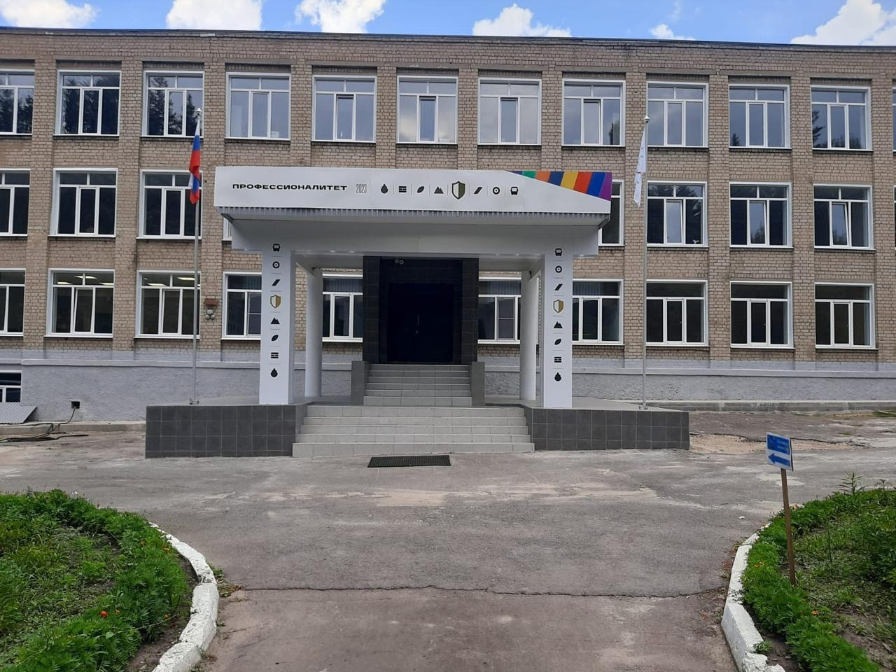
ОБРАЗОВАТЕЛЬНЫЙ КЛАСТЕР СПО
«ПРАВООХРАНИТЕЛЬНАЯ СФЕРА И УПРАВЛЕНИЕ»

Slide 3
КАРЬЕРНАЯ КАРТА ВЫПУСКНИКА
Карьерная карта - визуальное воплощение, наглядно показывающее возможные траектории
карьерного роста молодого специалиста. Личный навигатор для достижения желаемой цели,
ориентир, создающий мотивацию для выпускника в процессе обучения.
Цели:
- создание мотивирующих факторов для построения успешной карьеры студента
образовательные организации СПО;
- повышение качества профессионального образования и целенаправленное
качественное трудоустройство.

Slide 4
ЗАДАЧИ КАРЬЕРНОЙ КАРТЫ
Держит фокус студента на будущих карьерных достижениях. Показывает многообразие профессиональной и личной реализации в рамках выбранной отрасли, формирует цель и обозначает сроки ее достижения.
Помогает взять ответственность за личное карьерное развитие.
Разбивает глобальную карьерную цель на задачи, создает мотивационные условия для размышления над этапами жизненного пути.

Slide 5
ПРИМЕРЫ КАРЬЕРНЫХ КАРТ

Slide 6
ПРИМЕРЫ КАРЬЕРНЫХ КАРТ

Slide 7
НАШИ КОНТАКТНЫЕ ДАННЫЕ
https://adt-prof.obr57.ru/cariercart/

